Slide 1

Chapitre 4. Diviser pour régner

Slide 2
1. Diviser pour régner : Principe
De nombreux algorithmes ont une structure récursive en suivant le paradigme « diviser pour régner » qui donne lieu à trois étapes à chaque niveau de récursivité :
  Diviser le problème en un certain nombre de sous-problèmes ;
  Régner sur les sous-problèmes en les résolvant récursivement ou, si la taille d’un sous-problème est assez réduite, le résoudre directement ;
  Combiner les solutions des sous-problèmes en une solution complète du problème initial.

Slide 3
2. Analyse des algorithmes «diviser pour régner»
Lorsqu’un algorithme contient un appel récursif à lui-même, son temps d’exécution peut souvent être décrit par une équation de récurrence
Elle décrit le temps d’exécution global pour un problème de taille n en fonction du temps d’exécution pour des entrées de taille moindre.
La récurrence définissant le temps d’exécution d’un algorithme
« diviser pour régner » se décompose suivant les étapes du paradigme de base :

Slide 4
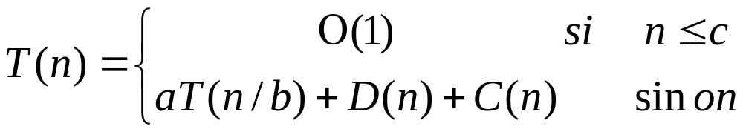
2. Analyse des algorithmes «diviser pour régner»
Si la taille du problème est suffisamment réduite, n <= c pour une certaine constante c, la résolution est directe et consomme un temps constant O(1).
2. Sinon, on divise le problème en a sous-problèmes chacun de taille 1/b de la taille du problème initial. Le temps d’exécution total se décompose alors en trois parties :
- D(n) : le temps nécessaire à la division du problème en sous-problèmes.
- aT(n/b) : le temps de résolution des a sous-problèmes.
- C(n) : le temps nécessaire pour construire la solution finale à partir des solutions aux sous-problèmes.

Slide 5
2.1. Exemple1 : Recherche du maximum d’un tableau
problème
    int Maximum (int tab[], int left, int right)
    { int k1, k2,m;
    If ( left == right)
    return tab[left];
    Else
    m= (left+right)/2 // division du problème en 2 sous-problèmes
    k1 = maximum (tab, left, m) // régner sur le 1er sous-problème
    k2 = maximum (tab, m+1, right) // régner sur le 2ème sous-problème
    If(k1 >= k2) // combiner les solutions
    return k1
    Else
    return k2
    }
Sous-problème1
Sous-problème2

Slide 6
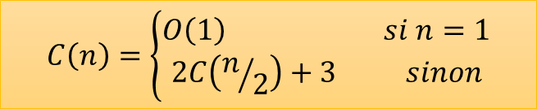
2.1. Exemple1 : Recherche du maximum d’un tableau
18
tab
left=0; right=3; m=1
15 | 5 | 18 | 9
    int Maximum (int tab[], int left, int right)
    { int k1, k2,m;
    if ( left == right)
    return tab[left];
    else
    m= (left+right)/2
    k1 = maximum (tab, left, m)
    k2 = maximum (tab, m+1, right)
    If(k1 >= k2)
    return k1
    Else
    return k2
    }
15
18
15 | 5
18 | 9
15
5
18
9
15
5
18
9
$$C\left(n\right)=\left\{\begin{aligned}O\left(1\right) si n=1 \\ 2C\left(n/2\right)+3 sinon\end{aligned}\right.$$

Slide 7
2.2. Ex3-TD3 : Recherche du maximum d’une fonction unimodale
Soit une fonction à une dimension définie par N échantillons équidistants se trouvant dans un tableau ‘tab’. On suppose que la fonction est unimodale (croissante puis décroissante) (Voir figure). On voudrait déterminer l’échantillon qui donne sa valeur maximale.
Ecrire un algorithme récursif permettant de déterminer l’élément du tableau X contenant l’échantillon maximal selon le paradigme « diviser pour régner ».
Estimer sa complexité en terme de comparaisons.
f(x)
max
x
tab
max

Slide 8
2.2. Ex3-TD3 : Recherche du maximum d’une fonction unimodale
Partie ascendante
f(x)>f(x-1) et f(x)<f(x+1)
f(x)
max
f(x+1)
f(x)
f(x-1)
f(x-1)
f(x)
f(x+1)
Partie descendante
f(x)<f(x-1) et f(x)>f(x+1)
Au maximum
max>f(x-1) et max>f(x+1)
Condition d’arrêt
x
max

Slide 9
2.2. Ex3-TD3 : Recherche du maximum d’une fonction unimodale
int maxf(int tab [], int left, int right)
{
int m=(right+left)/2;
if(tab[m]>tab[m+1] && tab[m]>tab[m-1])
return tab[m];
if (tab[m]>tab[m+1]) // partie descendante
return maxf(tab,left,m);
return maxf(tab,m+1,right); // partie ascendante
}
f(x)
max
f(x+1)
f(x)
f(x-1)
f(x-1)
f(x)
f(x+1)
x
C(n)=c(n/2)+3
max

Slide 10
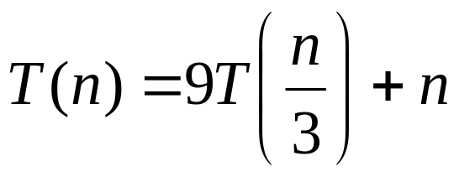
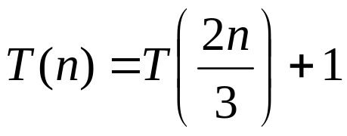
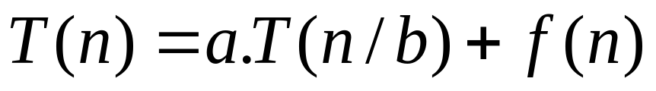
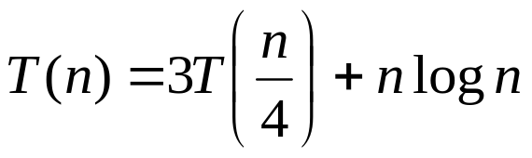
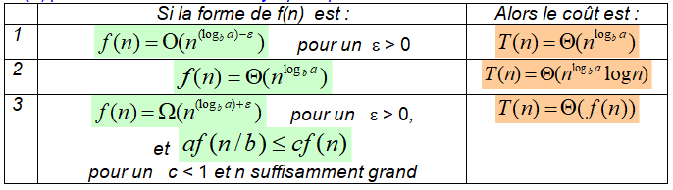
3. Résolution des récurrences « diviser pour régner »
Théorème 1 (Résolution des récurrences « diviser pour régner »)
Soient a >=1 et b > 1 deux constantes,
soit f (n) une fonction et soit T(n) une fonction définie pour les entiers positifs par la récurrence :
T(n) peut alors être bornée asymptotiquement comme suit :

Slide 11


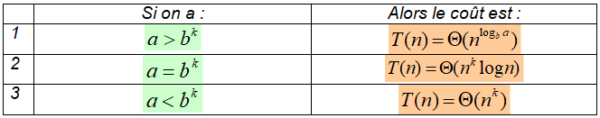

3. Résolution des récurrences « diviser pour régner »
Version-2 du théorème
OU
Signification intuitive du théorème
Dans chaque cas, on compare . La solution de la récurrence est déterminée par la plus grande des deux.

Slide 12
3.1. Eexemple1 : multiplication naïve de matrices
Nous nous intéressons ici à la multiplication de matrices carrées de taille n.
Algorithme naïf
- L’algorithme classique est le suivant :
Soit n la taille des matrices carrés A et B
Soit C une matrice carrée de taille n
    Multiplier (A, B,C)
    For i = 1 to n do
    For j=1 to n do
    C(i,j)=0
    For k=1 to n do
    C(i,j)= C(i,j) +A(i,k)*B(k,j)
    End for
    End for
    End for
    End_Multiplier
Cet algorithme effectue O(n³) multiplications
et autant d’additions.

Slide 13
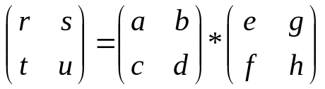
3.1. Eexemple1 : multiplication naïve de matrices
Algorithme « diviser pour régner » naïf
Dans la suite nous supposerons que n est une puissance de 2. Décomposons les matrices A, B et C en sous-matrices de taille n/2 x n/2. L’équation C = AB peut alors se récrire :
En développant cette équation, nous obtenons :
r = ae+bf ; s = ag+bh; t = ce+df et u = cg+dh:
Chacune de ces quatre opérations correspond à :
deux multiplications de matrices carrées de taille n/2 ➔ 2T(n/2)
et une addition de telles matrices ➔ O(n²)
A partir de ces équations on peut aisément dériver un algorithme « diviser pour régner » dont la complexité est donnée par la récurrence :
T(n) = 8T(n/2)+O(n²)

Slide 14


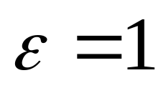
3.1. Eexemple1 : multiplication naïve de matrices
La relation de récurrence est : T(n) = 8T(n/2)+O(n²)
Donc : a = 8,
b = 2 ➔ logb a = 3
f (n) = (n²) = (n ^{logb a-1})
On est donc dans le cas 1 du théorème (avec ), l’algorithme a donc une complexité en (n³)

Slide 15
3.2. Autres exemples
Exemples

Slide 16
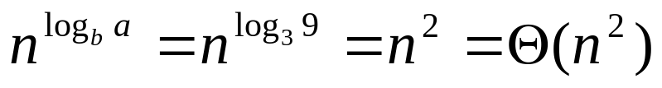
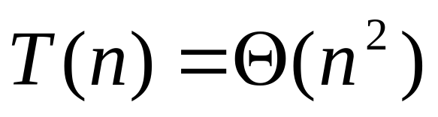
3.2. Autres exemples
Exemple-2
On est dans le cas : a=9 , b=3 et f(n)=n
→ →
→ On applique le cas 1 :

Slide 17
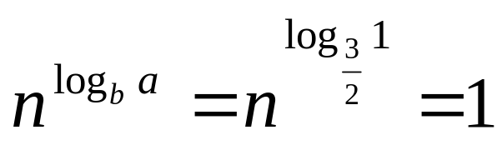
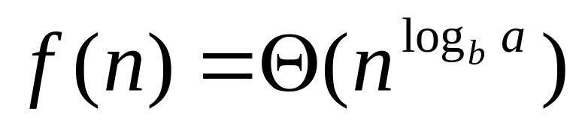
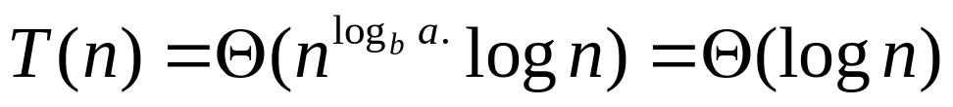
3.2. Autres exemples
Exemple-3
On est dans le cas : a=1 , b=3/2 et f(n)=1
→ →
On applique donc le cas 2 :

Slide 18
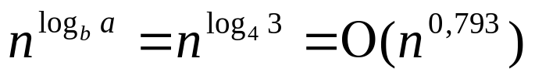
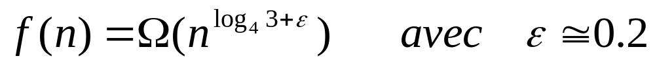
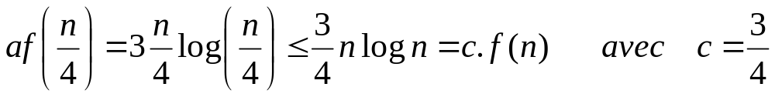
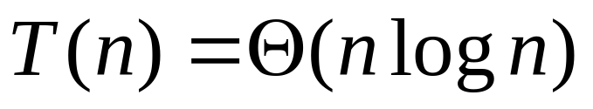
3.2. Autres exemples
Exemple-4
On est dans le cas : a=3 , b=4 et f(n)=nlogn
→ →
Pour n suffisamment grand on a :
On applique donc le cas 3 :

Slide 19
4. Autres récurrences
D’autres récurrences peuvent ne pas trouver de solution avec les techniques présentées. Dans ce cas, on peut procéder par itération :
    calculer les quelques premières valeurs de la suite
    chercher une régularité
    poser une solution générale en hypothèse
    la prouver par induction

